Slide 1

SCREEN PLANNING · v1.7
기능 모듈
줍 서비스
요구사항 기반 화면계획서
01
회원·온보딩
02
관계 그래프
요구사항과 화면 설계안을 화면 ID·사용자 흐름·상태·모바일 대응 기준으로 통합
03
출퇴근 브리핑
04
기업 상세
클릭 결과
페이지 이동·모달·패널·상태 변경을 번호로 명시
05
AI 질문
기능별 색상
온보딩·그래프·브리핑·기업·AI·관리자 구분
06
관리자
모바일 계획
핵심 화면의 전환 방식과 반응형 규칙 포함
2026.10.01
Notes:
표지 이미지: 사용자 제공 3.png. 원본 비율을 유지해 전체 슬라이드에 배치.

Slide 2

문서 안내
COMMON
GUIDE-01
이 화면계획서를 읽는 방법
02 / 43
1
화면 ID
2
번호 마커
D=데스크톱, M=모바일, A=관리자. 요구사항 정의서·기능명세서·화면계획서에서 동일 ID를 사용합니다.
화면의 번호와 우측 클릭 결과 목록을 1:1로 연결합니다.
3
결과 유형
4
상태 정의
페이지 이동 / 모달·패널 / 현재 화면 상태 변경 / 저장·요청으로 구분합니다.
기본·로딩·빈 화면·오류·권한 제한·비활성을 화면별로 확인합니다.
5
요구사항 연결
6
정책 확인 필요
각 화면에 FS-FR 또는 FS-NFR ID를 붙여 누락과 범위 확대를 막습니다.
상충하거나 미확정된 내용은 주황색 메모로 표시하고 화면 확정 전 고정 규칙으로 적용하지 않습니다.
핵심 원칙
“클릭한다”로 끝내지 않고 무엇이 열리고, 어떤 데이터가 바뀌며, 실패하면 무엇을 보여주는지까지 기록합니다.

Slide 3
디자인 규칙
COMMON
GUIDE-02
기능 모듈별 색상 체계
03 / 43
회원·온보딩
4F46E5
관계 그래프
7C3AED
로그인, 시작 방식, 가상계좌, 관심종목
노드, 간선, 영향 경로, 근거
출퇴근 브리핑
0284C7
기업 상세
0F766E
아침·저녁 브리핑, 요약, 후속 사건
차트, 타임라인, 재무, 뉴스·공시
AI 질문
C026D3
관리자
475569
질문, 답변, 근거, 재시도
대시보드, 관제, 회원·브리핑 운영
상태 색상은 기능 색상과 별도로 사용
성공·저장
주의·정책
오류·삭제
비활성
색상만으로 의미를 전달하지 않고 번호·라벨·아이콘을 함께 사용합니다.
외부 원인
산업·에너지·원자재·환율

Slide 4
화면 구조
COMMON
MAP-01
요구사항 기반 화면 맵
04 / 43
회원·온보딩
D-AUT-01 시작
D-AUT-02 로그인 선택
D-ONB-01 투자 여부
D-ONB-02 가상계좌
D-WAT-01 관심종목
핵심 탐색
D-GRP-01 메인 그래프
D-GRP-02 동시 이슈
D-GRP-03 영향 경로
D-GRP-04 근거
D-GRP-05 관계 설명
확장 기능
D-BRF-01 브리핑
D-BRF-02 후속 사건
D-COM-01 기업 상세
D-AI-01 AI 질문
모바일
M-AUT-01 시작
M-GRP-01 그래프
M-BRF-01 브리핑
M-COM-01 기업
M-AI-01 AI
관리자
A-ADM-01 대시보드
A-ADM-02 이슈 관제
A-ADM-03 운영·회원
관리자 화면은 요구사항에 있으나 기존 PPT 시안에 없어 화면 목록 수준으로 신규 반영했습니다.

Slide 5
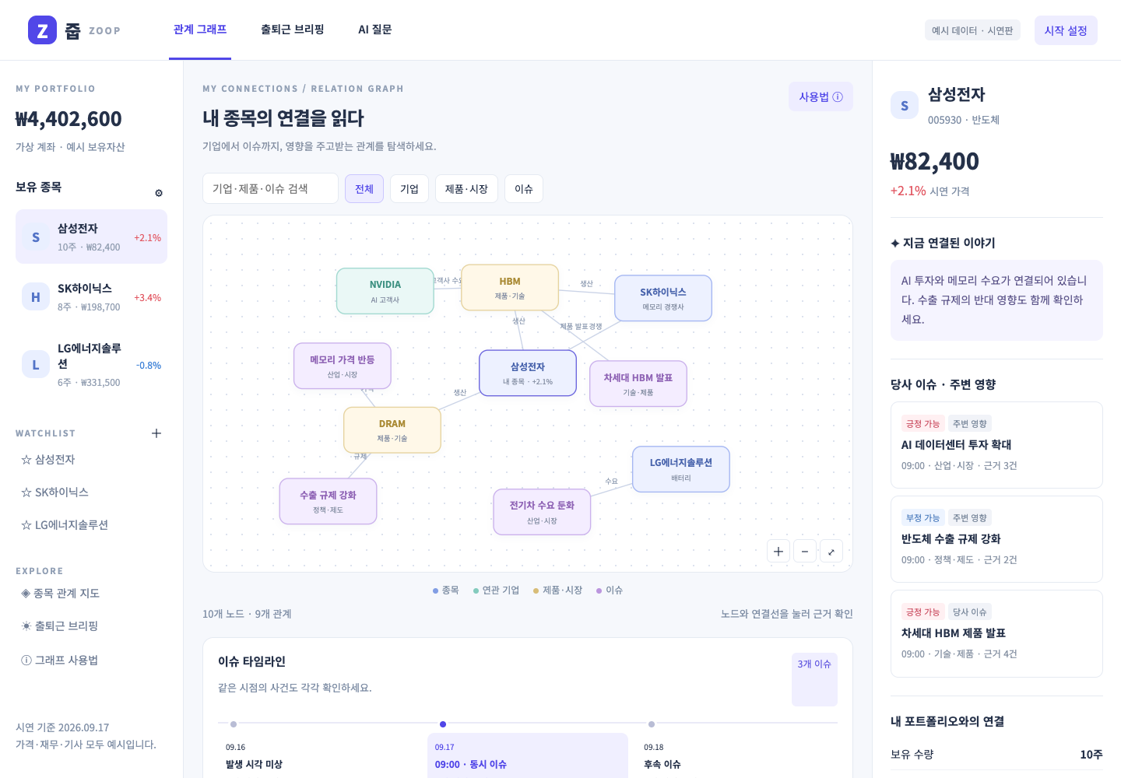
회원·온보딩
DESKTOP
D-AUT-01
처음 화면과 탐색의 시작
05 / 43
1
진입 조건
서비스 첫 진입 또는 설정 미완료
클릭·동작 결과
1
시작 설정
→ D-AUT-02 시작 방식 선택 모달 표시
2
사용법
→ 관계 그래프 튜토리얼 오버레이 표시
2
상태 기본 · 튜토리얼 열림 · 재방문
요구사항 FS-FR-001, 014~016
설정 전 예시 그래프는 개인 데이터가 아님을 명시

Slide 6
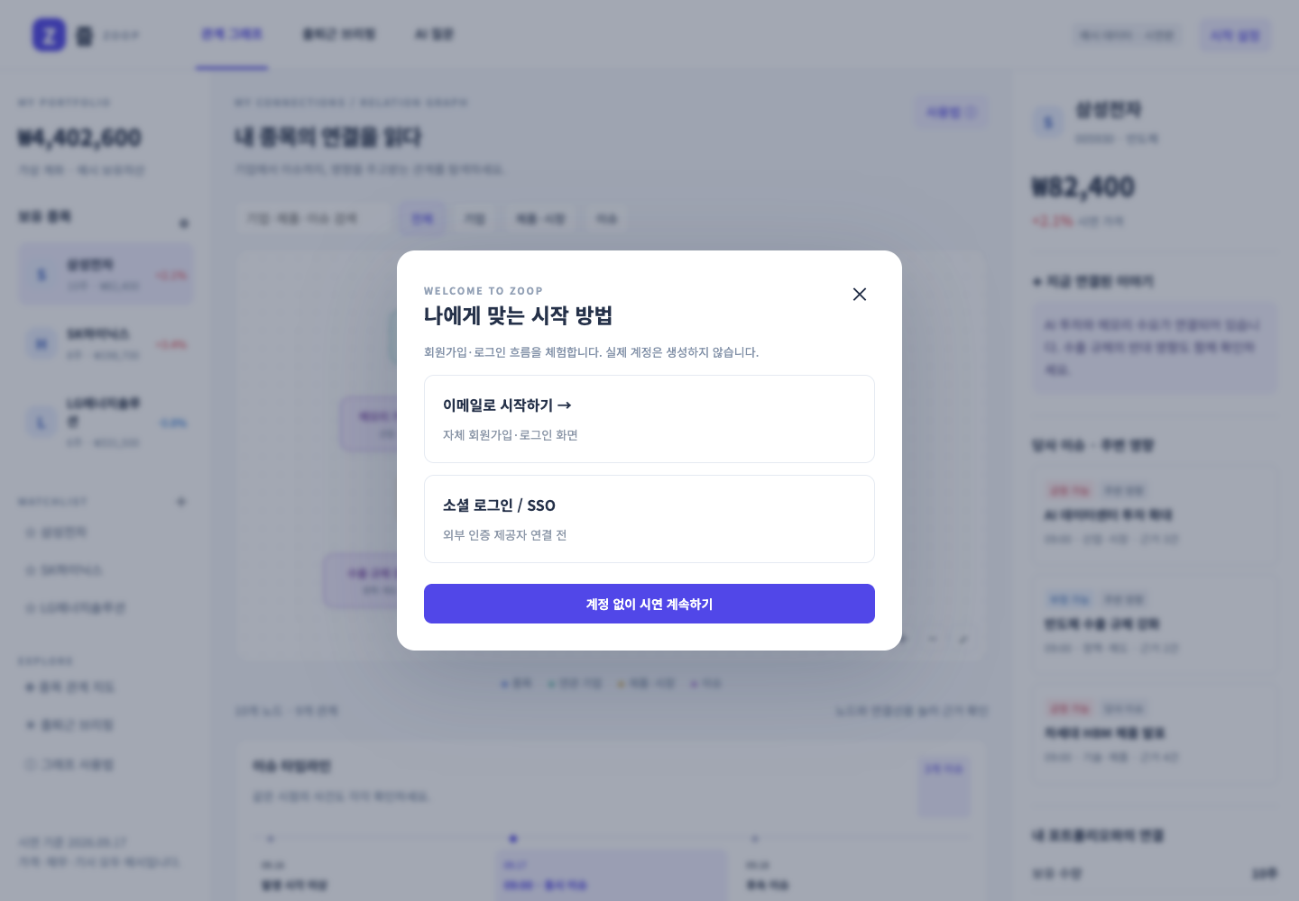
회원·온보딩
DESKTOP
D-AUT-02
서비스 시작 방식 선택
06 / 43
진입 조건
D-AUT-01에서 시작 설정 선택
클릭·동작 결과
1
비회원 시작
→ 정책에 따라 D-WAT-01 또는 로그인 유도
2
2
이메일 시작
→ 로그인/회원가입 폼 표시, 성공 시 이전 컨텍스트 복원
3
3
소셜 로그인
→ 인증 화면 이동, 취소·실패 시 모달로 복귀
1
상태 입력 전 · 인증 중 · 실패 · 취소
요구사항 FS-FR-001~007
인증 방식별 진입 화면과 실패 상태를 구분

Slide 7
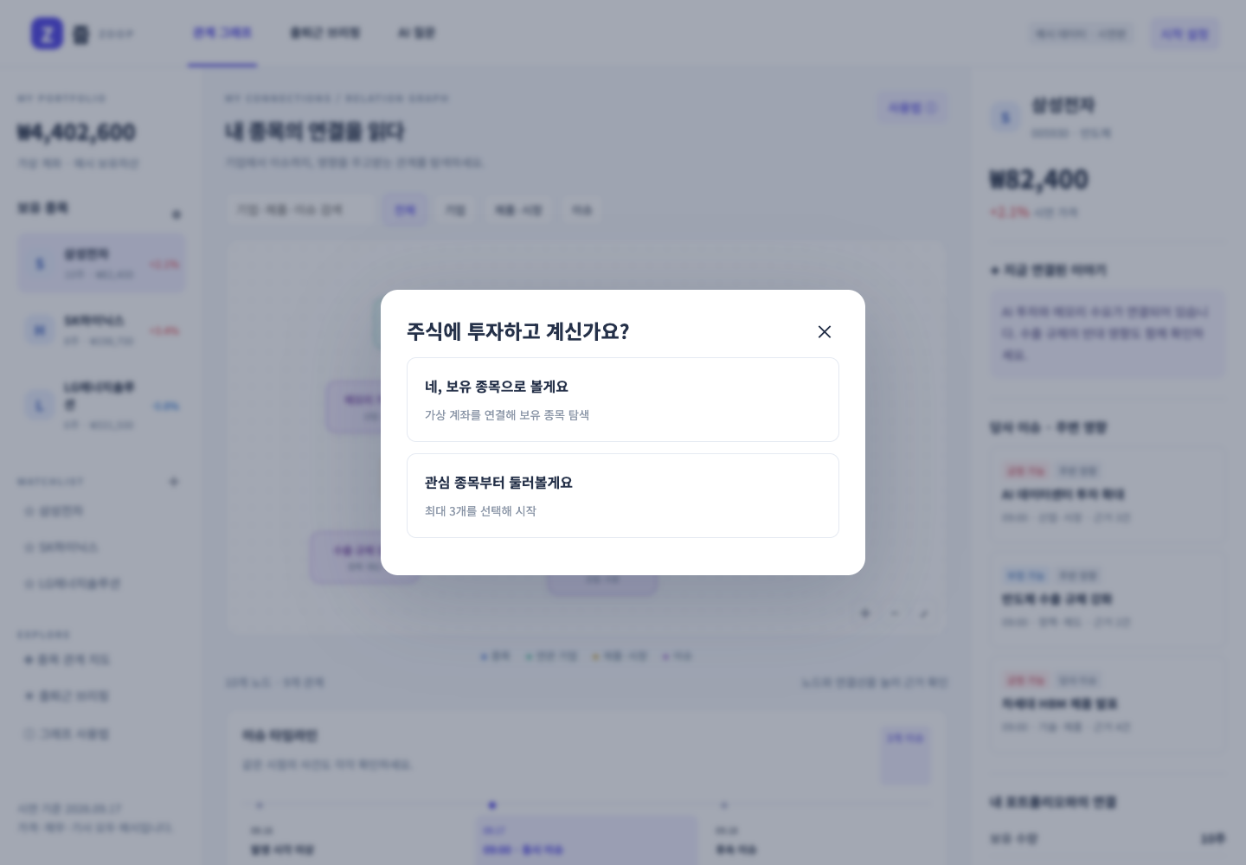
회원·온보딩
DESKTOP
D-ONB-01
투자 여부에 따른 온보딩 분기
07 / 43
진입 조건
로그인/비회원 시작 완료 후 초기 설정 없음
클릭·동작 결과
1
보유 종목으로 보기
→ D-ONB-02 가상계좌 연결로 이동
1
2
관심 종목부터 보기
→ D-WAT-01 관심종목 선택으로 이동
2
상태 기본 · 선택 · 저장 중
요구사항 FS-FR-008
분기 선택은 뒤로 가기 시 유지하고 설정에서 변경 가능

Slide 8
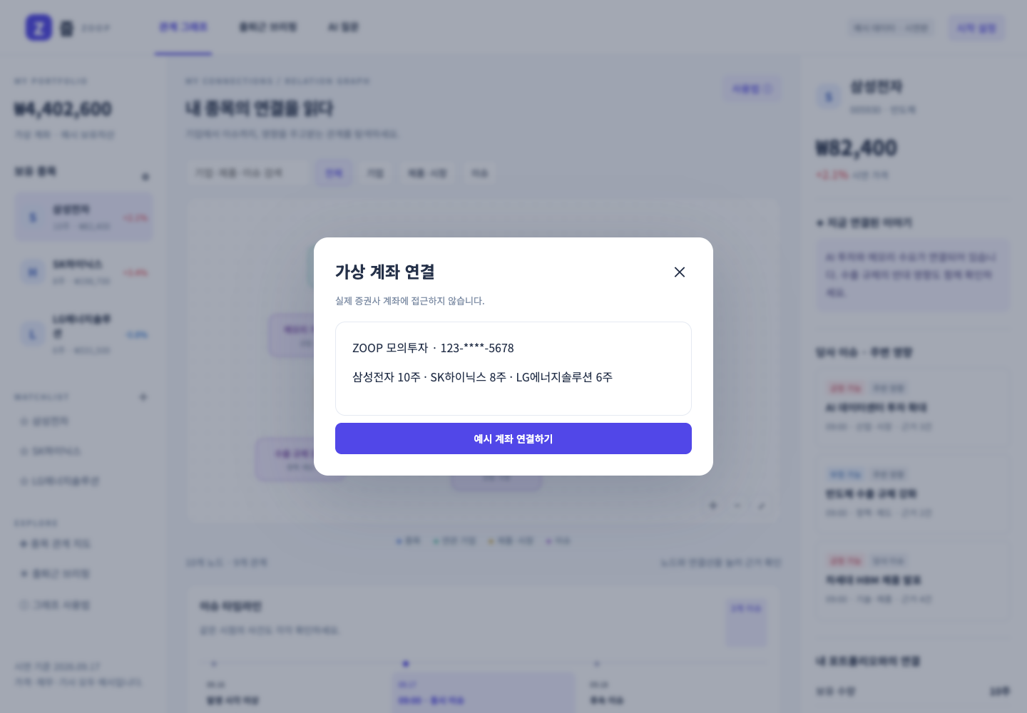
회원·온보딩
DESKTOP
D-ONB-02
가상계좌 연결과 실패 처리
08 / 43
진입 조건
D-ONB-01에서 보유 종목 경로 선택
클릭·동작 결과
1
예시 계좌 연결
→ 로딩 후 보유자산 저장, D-GRP-01로 이동
2
재시도
→ 오류 메시지를 초기화하고 연결 요청 재실행
2
1
3
3
건너뛰기
→ D-WAT-01로 이동하며 계좌 미연결 상태 저장
상태 기본 · 연결 중 · 성공 · 실패
요구사항 FS-FR-009·010·013
계좌 연동 범위가 모의 데이터 기준인지 모의 프로필인지 용어를 하나로 통일

Slide 9
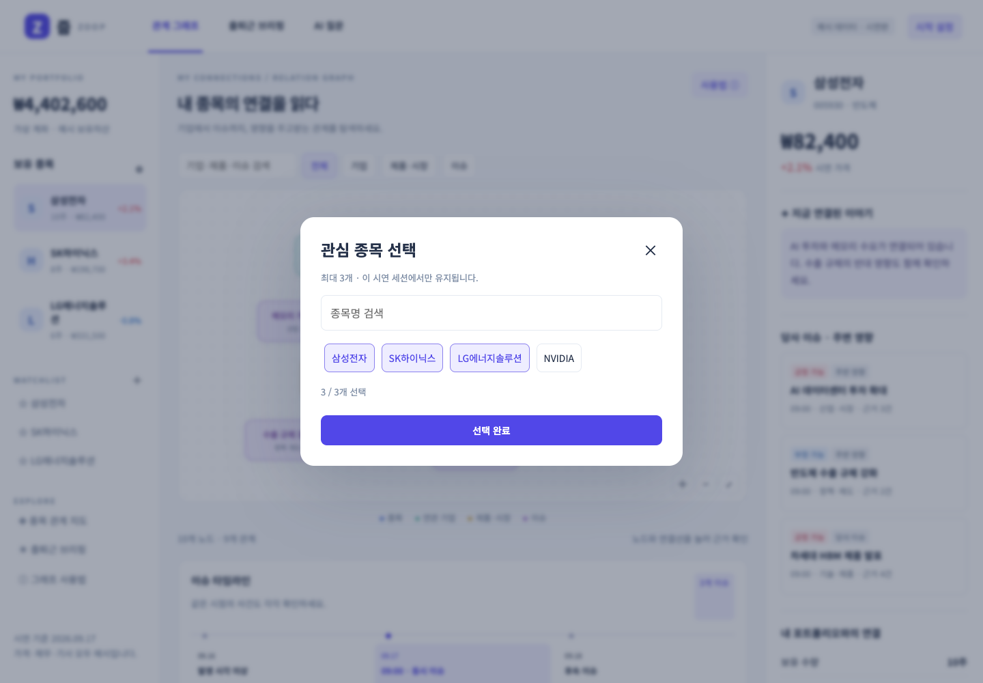
회원·온보딩
DESKTOP
D-WAT-01
관심종목 검색·선택·완료
09 / 43
진입 조건
비회원/관심 종목 분기 또는 설정에서 수정
클릭·동작 결과
1
선택 해제
→ 선택 카운트 감소, 완료 버튼 상태 갱신
2
2
종목 검색
→ 검색 결과만 표시, 결과 없음 안내
1
3
3
종목 선택
→ 선택 목록에 추가, 최대값 초과 시 안내
4
4
선택 완료
→ 저장 후 D-GRP-01 관심종목 모드로 이동
상태 기본 · 검색 · 최대 선택 · 저장 실패
요구사항 FS-FR-011~014·027
현재 PPT의 “최대 3개”는 요구사항 충돌 해결 후 확정

Slide 10
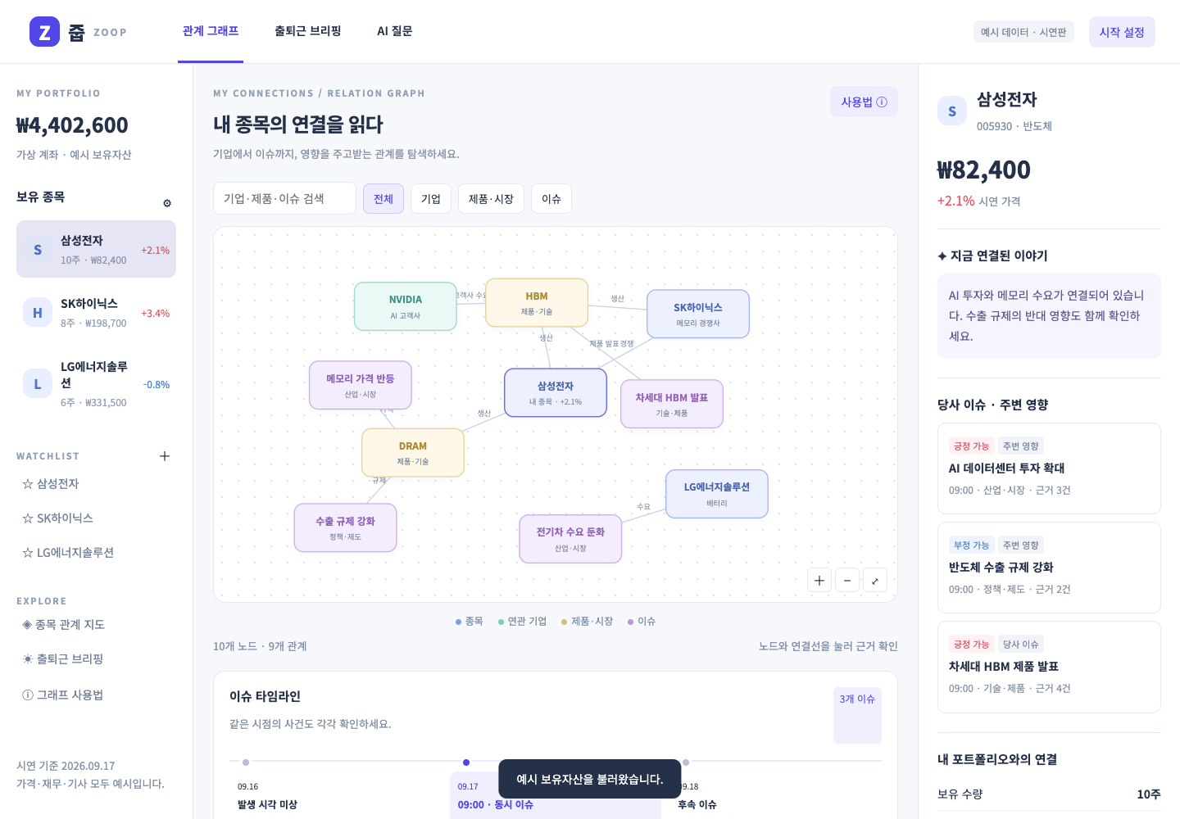
관계 그래프
DESKTOP
D-GRP-01
기업 선택과 상세 패널
10 / 43
기업 22개 · 원인 10종
진입 조건
온보딩 완료 또는 상단 관계 그래프 메뉴
1
클릭·동작 결과
1
사이드바 기업
→ 선택 기업 강조, 우측 기업 패널과 보유정보 갱신
2
연결 이슈 카드
2
→ D-GRP-03 영향 경로 상태로 전환
3
원인·기업 범위 필터
→ 22개 기업과 산업·에너지·원자재·환율 등 원인 노드를 선택해 그래프 범위를 갱신
상태 전체 · 개인화 · 기업 선택 · 원인 선택 · 데이터 없음
3
외부 원인
산업
에너지
원자재
환율
금리
규제
수요
요구사항 FS-FR-017~022·026
기본은 선택 노드 중심 1~2단계만 표시하고 전체 보기는 필터로 전환

Slide 11
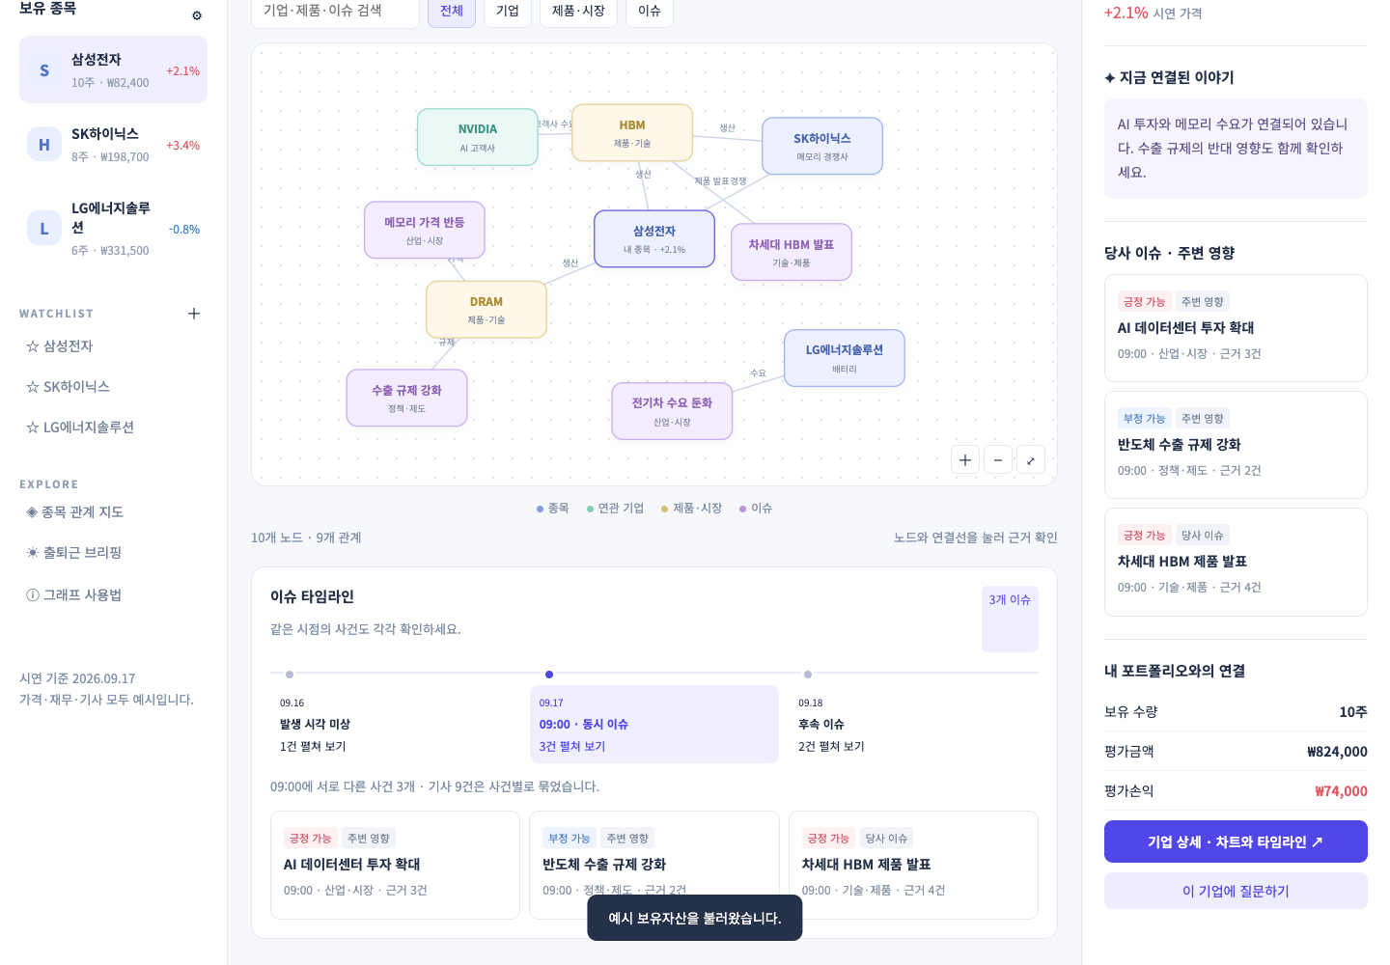
관계 그래프
DESKTOP
D-GRP-02
같은 시점의 여러 사건 펼치기
11 / 43
진입 조건
기업 상세/그래프에서 동일 시각 사건 묶음 선택
클릭·동작 결과
1
동시 이슈 N건
→ 같은 날짜·시각 사건을 개별 카드로 펼침
2
긍정 가능 이슈
→ 긍정 경로와 설명으로 전환
3
부정 가능 이슈
→ 부정 경로와 설명으로 전환
1
2
3
상태 묶음 · 펼침 · 사건 선택
요구사항 FS-FR-021·022·041
자동 사건 분류 전/후를 화면 문구로 구분하지 않도록 운영 상태와 분리

Slide 12
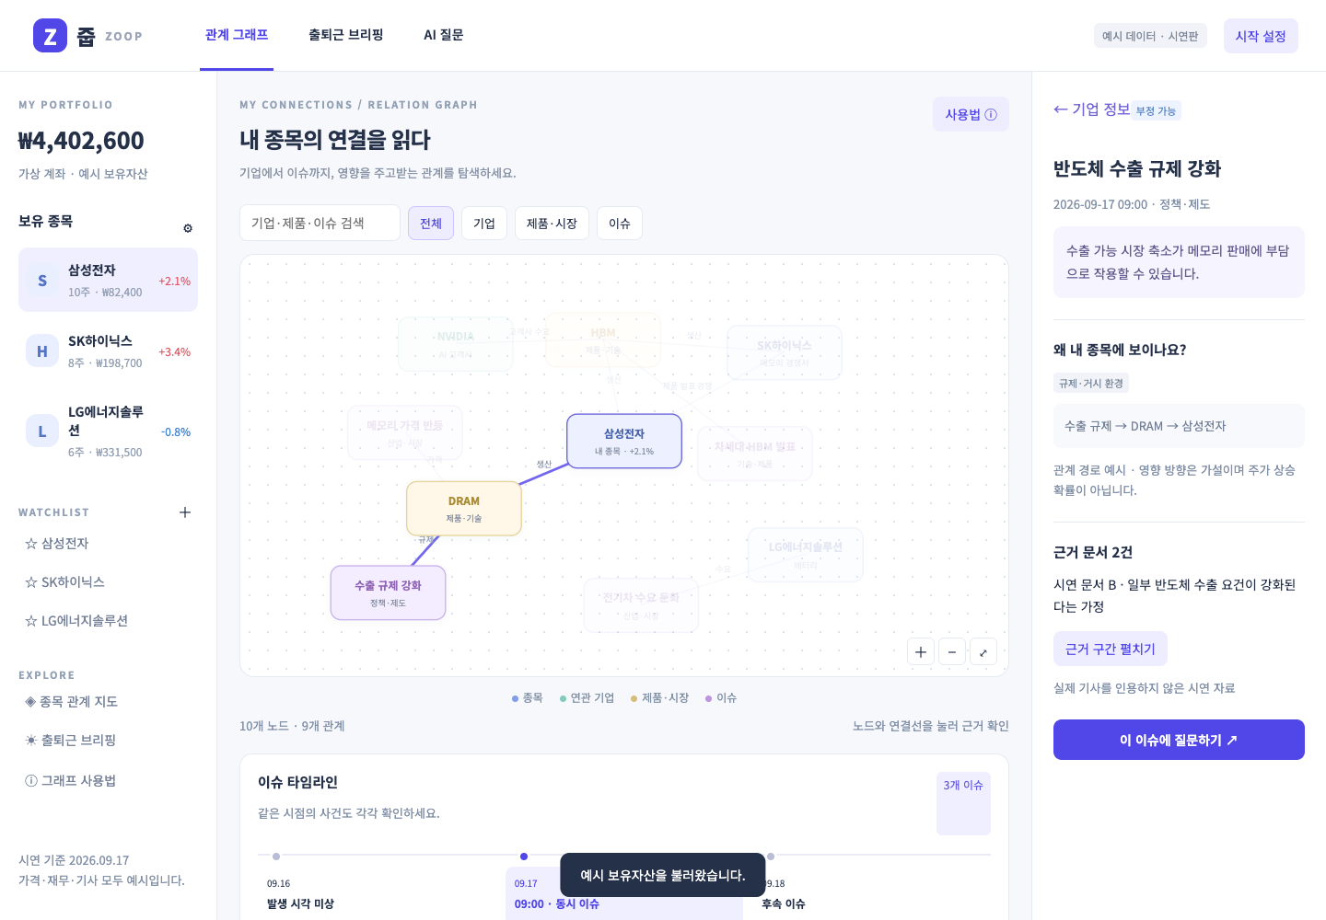
관계 그래프
DESKTOP
D-GRP-03
사건 영향 경로와 근거 진입
12 / 43
진입 조건
D-GRP-01·02에서 이슈 선택
클릭·동작 결과
1
강조된 연결선
→ 선택 사건의 영향 방향·관계 유형·기업을 강조
1
2
근거 구간
→ D-GRP-04 근거 모달 표시
2
상태 경로 선택 · 부분 경로 · 근거 없음
요구사항 FS-FR-022·024
경로 방향은 색상뿐 아니라 화살표와 관계 라벨로 표시

Slide 13
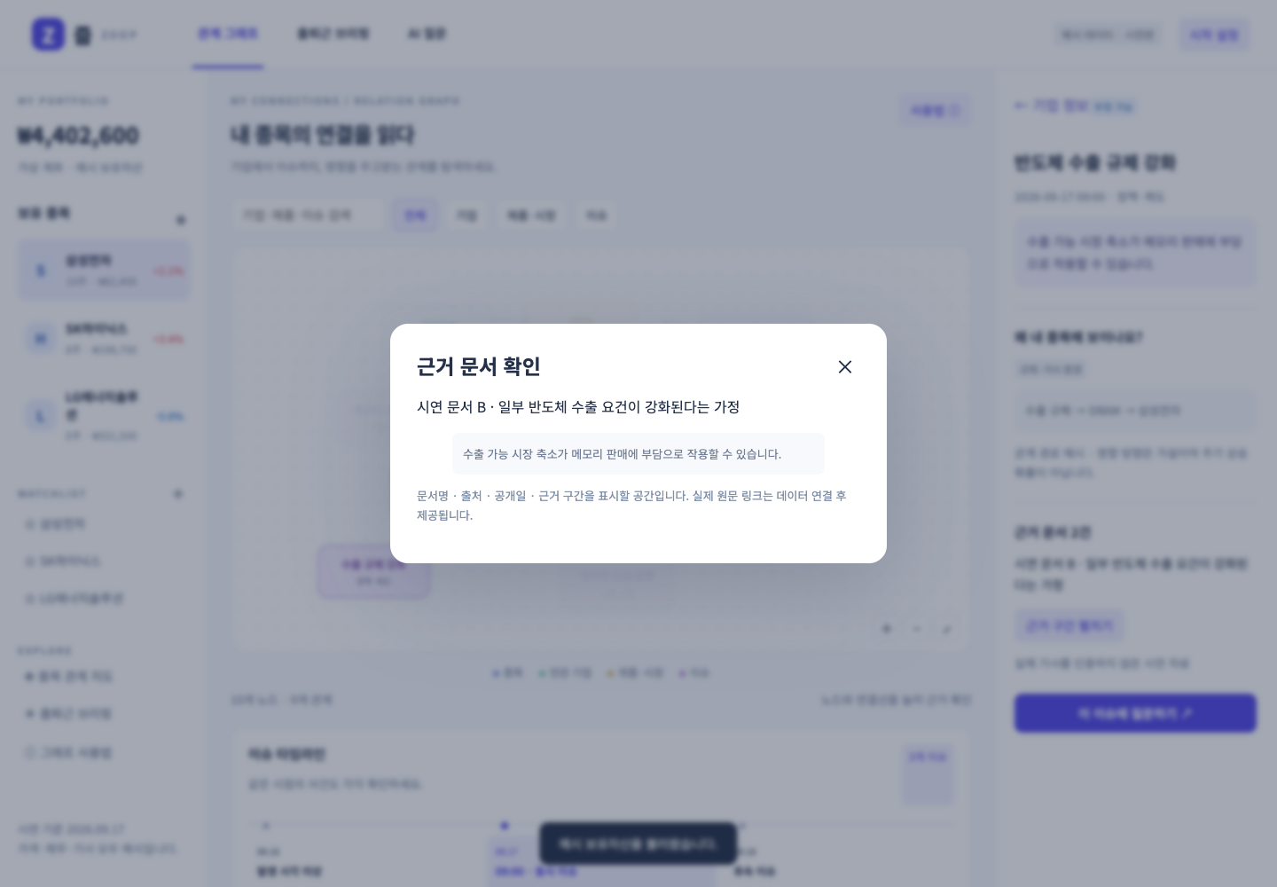
관계 그래프
DESKTOP
D-GRP-04
관계 근거 문서 확인
13 / 43
진입 조건
영향 경로 또는 간선 설명에서 근거 확인
클릭·동작 결과
1
닫기
→ 모달을 닫고 선택한 사건·경로 상태로 복귀
1
2
원문/구간
→ 문서 메타데이터와 인용 구간 표시, 가능 시 원문 새 창
2
상태 로딩 · 표시 · 원문 없음 · 권한 제한
요구사항 FS-FR-024·043·050
근거 문서와 원문 링크 링크를 명확히 분리

Slide 14
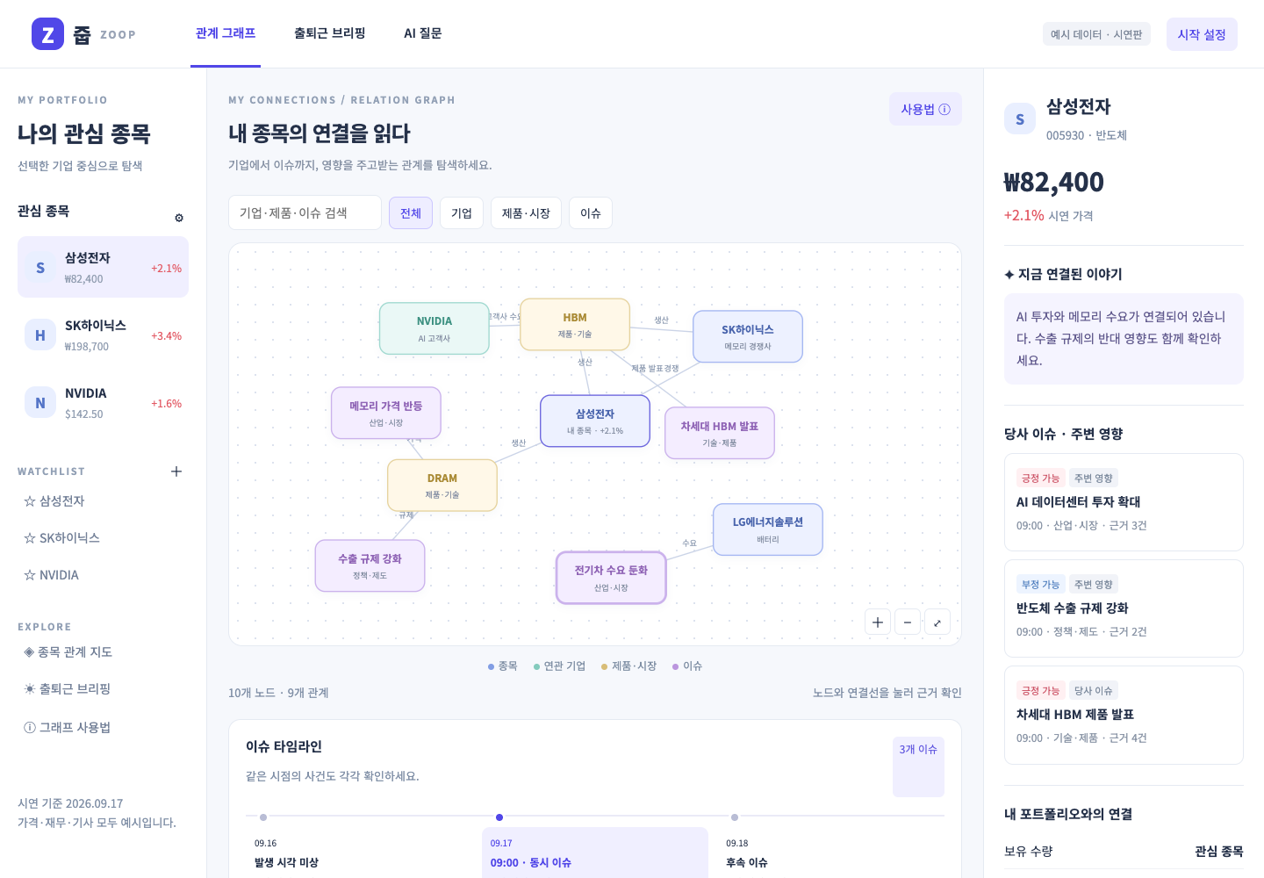
관계 그래프
DESKTOP
D-GRP-05
검색·필터와 관계선 선택
14 / 43
진입 조건
D-GRP-01 기본 그래프
1
2
클릭·동작 결과
1
기업·제품·이슈 검색
→ 일치 노드를 강조하고 나머지는 흐림
3
2
관계 유형 필터
→ 선택 유형의 노드·간선만 우선 강조
3
기업 간 연결선
→ D-GRP-06 관계 설명 모달 표시
상태 기본 · 검색 · 필터 · 결과 없음
요구사항 FS-FR-018·019·023
필터는 삭제가 아니라 가시성/강조를 변경

Slide 15
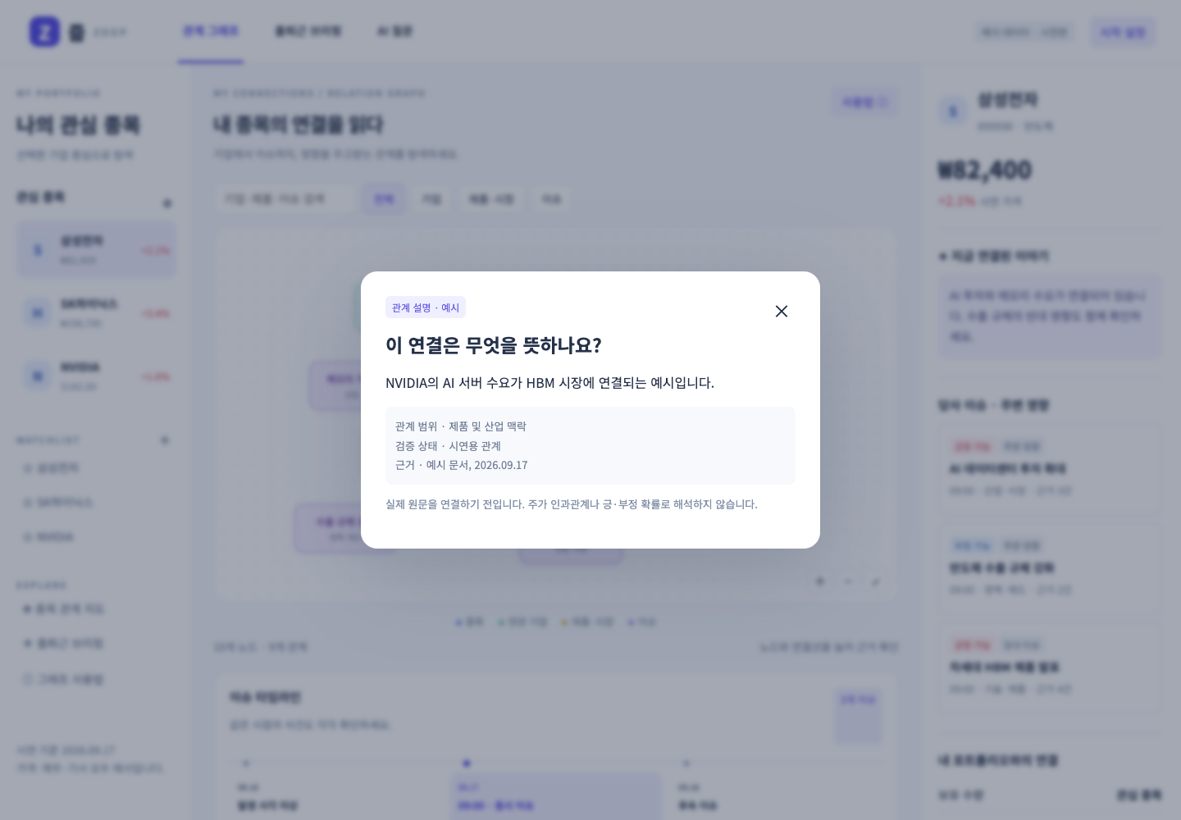
관계 그래프
DESKTOP
D-GRP-06
기업 간 관계 설명
15 / 43
진입 조건
D-GRP-05에서 기업 간 간선 선택
클릭·동작 결과
1
닫기
1
→ 모달 닫기 후 기존 필터·선택 유지
2
근거 확인
2
→ D-GRP-04 근거 모달로 전환
상태 설명 로딩 · 표시 · 근거 없음
요구사항 FS-FR-023·024
경쟁·고객사·공급 등 관계 유형을 제목과 라벨로 명시

Slide 16
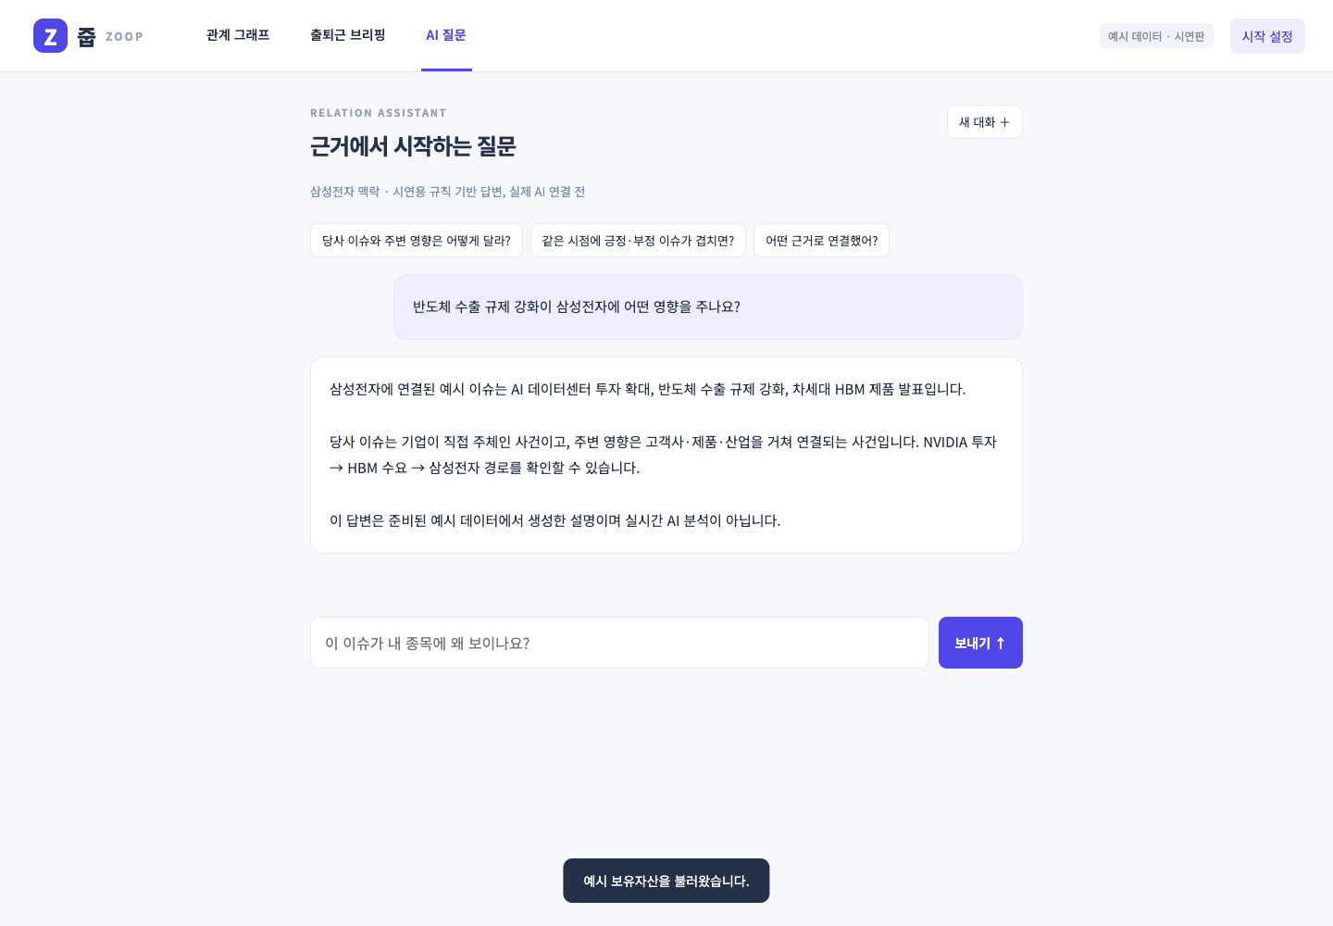
AI 질문
DESKTOP
D-AI-01
선택 맥락으로 질문하고 근거 탐색
16 / 43
진입 조건
3
그래프·기업·이슈 화면에서 AI 질문 진입
1
클릭·동작 결과
1
추천 질문
→ 현재 기업·이슈를 포함해 질문 전송
2
입력/보내기
→ 전송 중 입력 잠금, 답변·근거·재시도 표시
3
새 대화
→ 확인 후 대화 초기화, 현재 화면 맥락은 유지
2
상태 입력 · 전송 중 · 되묻기 · 답변 · 실패
요구사항 FS-FR-045~053
AI 답변 안내 문구는 삭제하고 요구사항상 AI 처리 상태를 명세

Slide 17
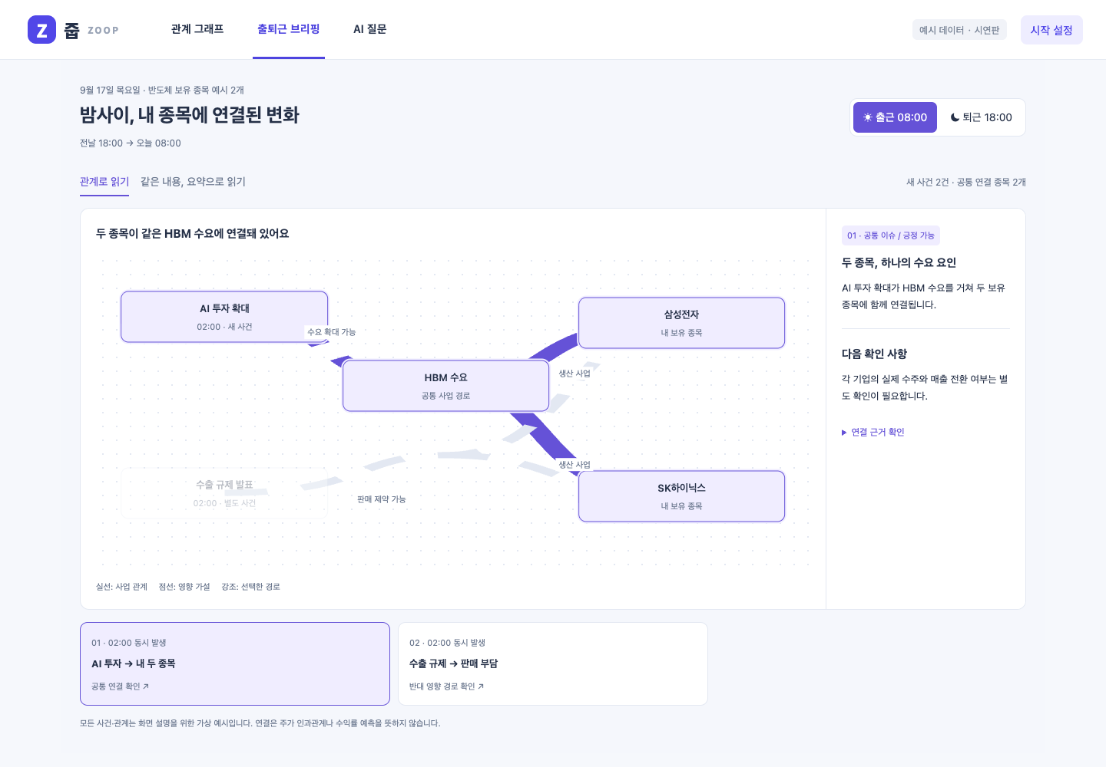
출퇴근 브리핑
DESKTOP
D-BRF-01
출근·퇴근 회차와 요약 전환
17 / 43
진입 조건
1
2
상단 브리핑 메뉴 또는 알림 링크
3
클릭·동작 결과
1
출근 08:00
→ 밤사이 핵심 이슈·시장 변수·관계 표시
2
퇴근 18:00
→ 당일 후속 사건과 변경 경로 추가
3
요약으로 읽기
→ 동일 회차 데이터를 문장형 요약으로 전환
상태 생성 중 · 발행 · 정정 · 회차 없음
요구사항 FS-FR-028~036
브리핑 데이터 안내는 문서 주석으로만 유지

Slide 18
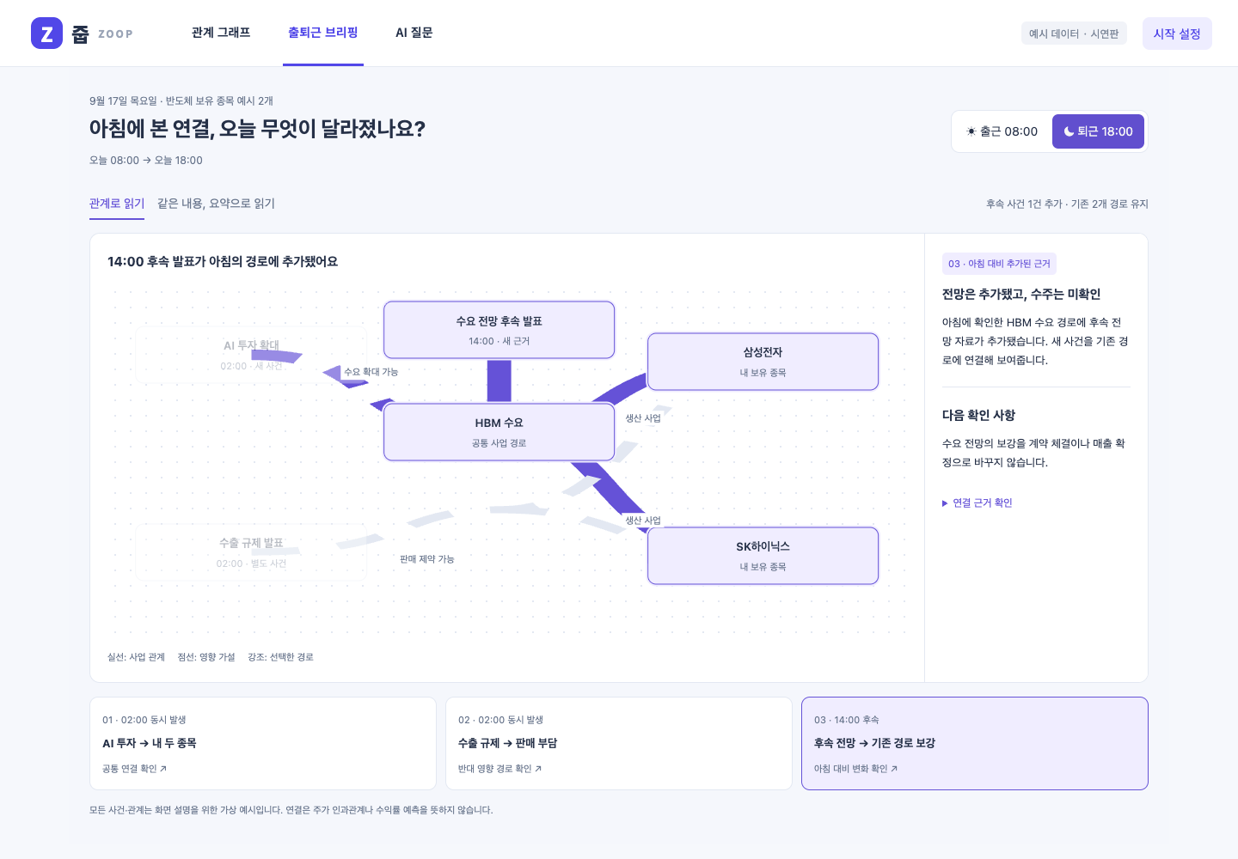
출퇴근 브리핑
DESKTOP
D-BRF-02
후속 사건과 기존 경로 비교
18 / 43
진입 조건
D-BRF-01에서 퇴근 회차 선택
클릭·동작 결과
1
규제 부담 경로
→ 부정 영향 경로와 설명으로 전환
2
전망 보강 경로
→ 후속 사건과 HBM 연결을 강조
3
3
연결 근거
→ 우측 패널에서 근거 목록을 펼침
1
2
상태 기존 · 신규 · 정정 · 평가 완료
요구사항 FS-FR-030~037
좋아요/싫어요 결과는 해당 회차에 연결해 저장

Slide 19
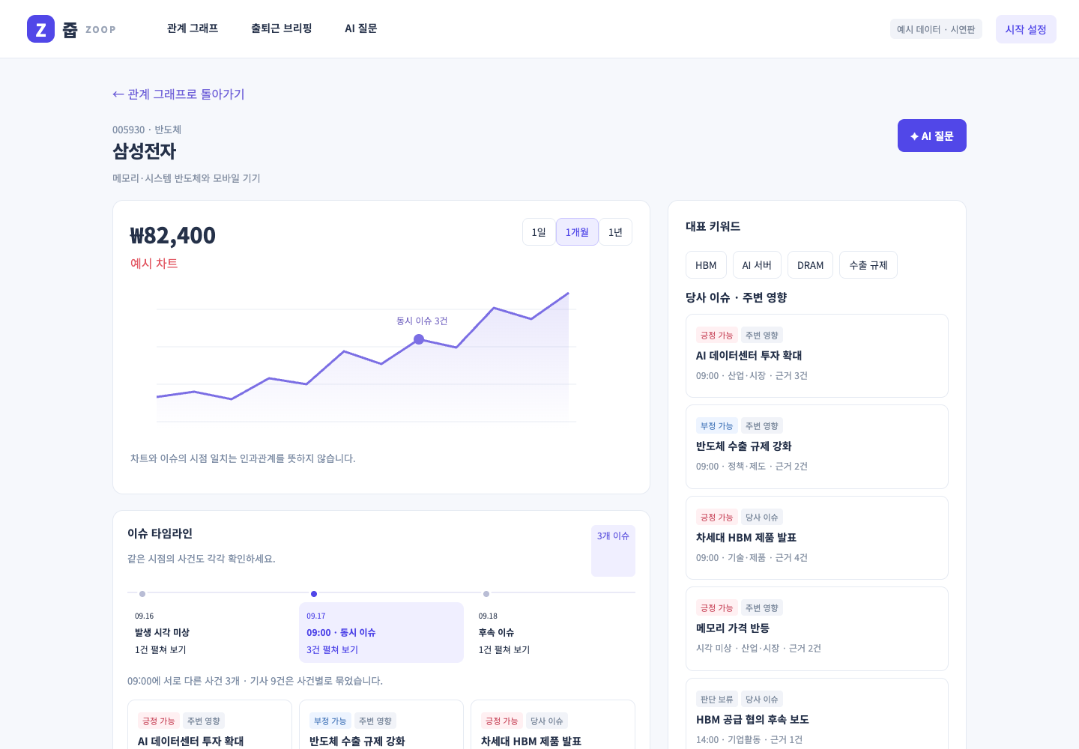
기업 상세
DESKTOP
D-COM-01
기업 정보·기간·타임라인
19 / 43
진입 조건
그래프·검색·직접 URL에서 기업 선택
2
클릭·동작 결과
1
1
1일/1개월/1년
→ 차트와 타임라인을 같은 기간 조건으로 재조회
2
AI 질문
→ 기업 컨텍스트를 유지해 D-AI-01로 이동
3
동시 이슈 카드
→ 같은 시점 사건을 개별 카드로 펼침
3
상태 기본 · 기간 로딩 · 데이터 없음 · 부분 실패
요구사항 FS-FR-038~043
주가 기간과 재무 기간은 별도 제어로 구분해야 함

Slide 20
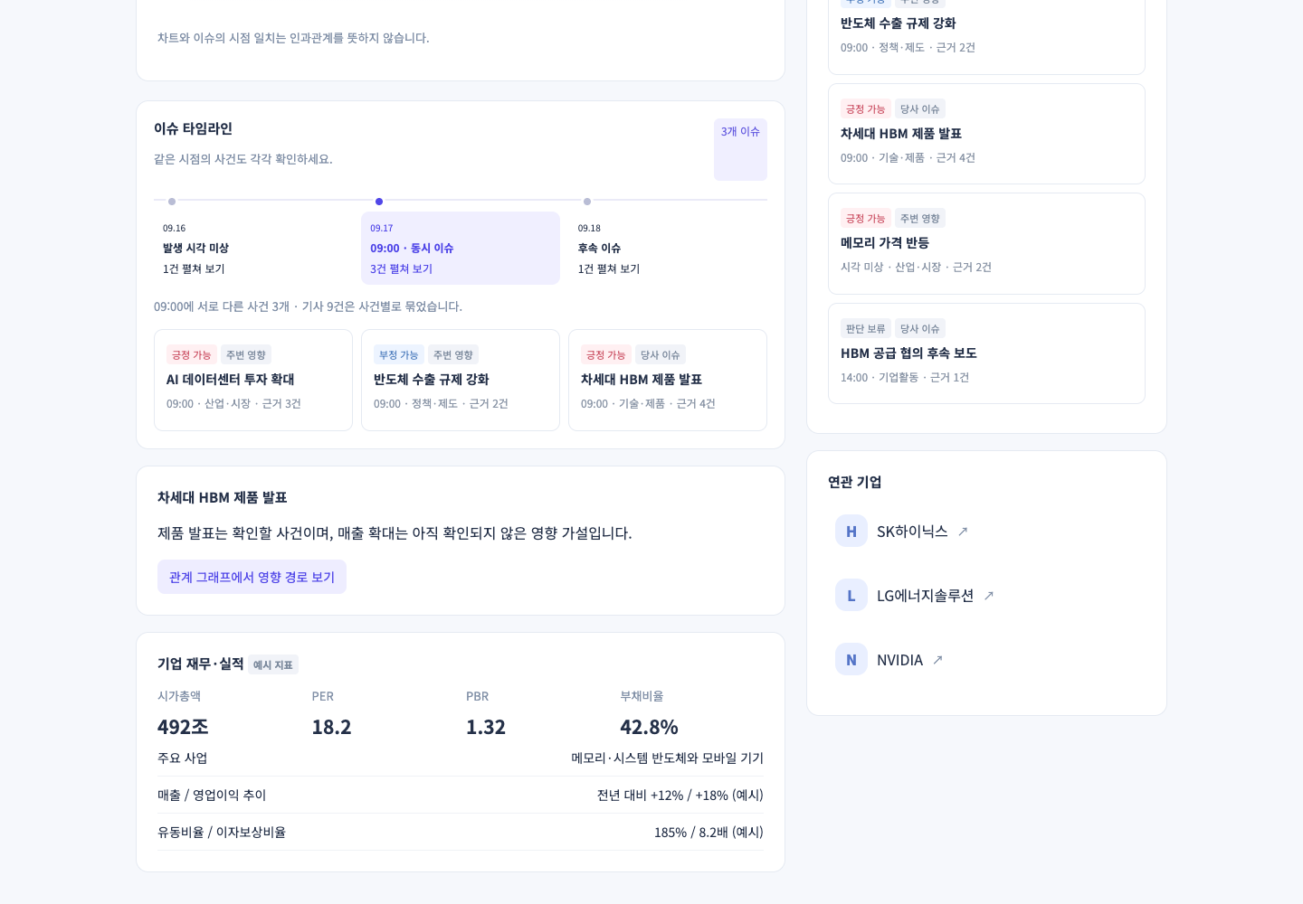
기업 상세
DESKTOP
D-COM-02
사건 상세에서 관계 그래프로 이동
20 / 43
진입 조건
D-COM-01 타임라인에서 사건 선택
클릭·동작 결과
1
그래프에서 경로 보기
→ 선택 기업·사건을 유지해 D-GRP-03로 이동
2
2
근거/뉴스·공시
→ 선택 사건의 근거 문서 목록 표시
1
상태 사건 선택 · 근거 로딩 · 원문 없음
요구사항 FS-FR-041~044
뒤로 가기 시 기간·스크롤·선택 사건을 복원

Slide 21
공통 상태
COMMON
STATE-01
화면마다 반드시 포함할 상태 정의
21 / 43
기본
로딩
빈 화면
정상 데이터와 기본 선택 상태
스켈레톤/진행 표시, 중복 요청 방지
데이터 없음 이유와 다음 행동 제공
부분 실패
오류
권한 제한
성공한 영역 유지, 실패 영역만 재시도
원인별 메시지와 재시도·돌아가기
로그인 필요/접근 거부를 구분
NFR 반영 포인트
최신 요청만 반영 · 중복 제출 방지 · 부분 실패 격리 · 화면 전환 후 상태 복구 · 색상 외 라벨 병행 · 44×44px 이상 터치 영역
관련: FS-NFR-002~004, 007~009, 011

Slide 22
모바일 원칙
MOBILE
M-RULE-01
데스크톱 구성요소의 모바일 전환 규칙
22 / 43
PC 요소
모바일 전환
적용 화면
우측 패널
바텀시트 또는 전체 화면 상세
노드·간선·근거·AI 패널
상단 메뉴
하단 탭 + 더보기
그래프·브리핑·AI·MY
그래프 캔버스
탭 중심 탐색 + 핀치 확대
기본 라벨 수 축소, 선택 경로 우선
기간 버튼
가로 스크롤 칩
1일·1개월·1년
동시 이슈
카드 묶음/아코디언
날짜는 유지하고 사건은 개별 노출
테이블
카드/목록
핵심 값 우선, 상세는 펼치기
권장 기준 390×844 기준 설계 · 최소 360px 대응 · 터치 44×44px · 본문 14px 이상 · 안전영역 반영

Slide 23
모바일 · 시작
MOBILE
M-AUT-01
시작 방식 선택과 관심종목 진입
23 / 43
클릭 전
클릭 후
9:41
9:41
진입 조건
첫 방문 또는 개인화 설정 미완료
줍 시작하기
관심종목 선택
최대 3개를 선택하세요
모바일 클릭·전환
나에게 맞는 기업 이슈를
빠르게 연결해 보세요
비회원으로 둘러보기
→ 정책에 따라 관심종목 선택 또는 로그인 유도 화면으로 이동
1
종목명 검색
이메일로 시작
삼성전자
선택됨
2
선택 완료
→ 선택값 저장 후 M-GRP-01로 이동. 실패 시 값 유지하고 재시도
소셜 로그인
SK하이닉스
선택됨
비회원으로 둘러보기
NVIDIA
+
1
LG에너지솔루션
+
계속하면 이용약관에 동의합니다.
상태 기본 · 검색 결과 없음 · 최대 선택 · 저장 오류
선택 완료
2
요구사항 FS-FR-001~005, 011~014
비회원 허용 범위와 관심종목 개수(0개/무제한 vs 1~3개)는 정책 확정 필요

Slide 24
모바일 · 그래프
MOBILE
M-GRP-01
그래프 탐색과 노드 상세 바텀시트
24 / 43
클릭 전
클릭 후
9:41
9:41
진입 조건
로그인 또는 비회원 설정 완료 후 그래프 진입
관계 그래프
관계 그래프
모바일 클릭·전환
기업 · 제품 · 이슈 검색
1
기업·이슈 노드 탭
→ 선택 노드는 고정 강조되고 하단 바텀시트가 열린다
삼성전자
보유 10주 · +2.4%
1
삼성
연결 이슈 3건
기업 상세 보기
→ 선택 기업을 유지한 채 M-COM-01로 이동
2
HBM
기업 상세 보기
규제
2
NVIDIA
선택한 노드
AI 데이터센터 투자 확대
연결 경로와 근거를 확인하세요.
상태 기본 · 선택 · 필터 · 데이터 없음 · 일부 로딩 실패
요구사항 FS-FR-017~027, FS-NFR-002·004
그래프
브리핑
AI
MY
그래프
브리핑
AI
MY
데스크톱 우측 패널은 모바일에서 60~80% 높이의 바텀시트로 전환

Slide 25
모바일 · 브리핑
MOBILE
M-BRF-01
출근·퇴근 브리핑과 후속 사건 비교
25 / 43
클릭 전
클릭 후
9:41
9:41
진입 조건
해당 회차 브리핑이 생성·발행된 상태
오늘의 브리핑
퇴근 브리핑
출근 08:00
1
모바일 클릭·전환
퇴근 18:00
아침 이후 바뀐 내용 2건
1
퇴근 18:00 탭
→ 오후 후속 사건을 추가하고 아침 사건과 변경점을 표시
08:00
AI 투자 확대
AI 투자 확대
기존
긍정 가능
2
관계 그래프로 보기
→ 관련 사건을 선택한 상태로 M-GRP-01에 진입
수출 규제 강화
14:00
수출 규제 후속
부정 가능
신규
환율 변동
18:00
HBM 전망 보강
긍정 가능
신규
상태 생성 중 · 발행 완료 · 브리핑 없음 · 정정됨
관계 그래프로 보기
2
요구사항 FS-FR-028~037
그래프
브리핑
AI
MY
그래프
브리핑
AI
MY
좋아요/싫어요는 회차 하단에 고정하고 중복 탭은 마지막 값으로 갱신

Slide 26
모바일 · 기업
MOBILE
M-COM-01
기업 상세와 타임라인 사건 상세
26 / 43
클릭 전
클릭 후
9:41
9:41
진입 조건
그래프·검색·직접 URL에서 기업을 선택
삼성전자
사건 상세
부정 가능
모바일 클릭·전환
₩82,400
+2.4%
1
동시 이슈 카드
→ 선택 사건 상세로 전환하고 다른 사건은 같은 날짜 묶음으로 유지
1일
1개월
1년
반도체 수출 규제 강화
2026.09.17 · 09:00
관계 그래프에서 보기
→ 기업·사건 컨텍스트를 유지해 M-GRP-01로 이동
2
규제 → DRAM → 삼성전자 경로로
단기 부담 가능성이 표시됩니다.
동시 이슈 3건
관계 그래프에서 보기
1
2
AI 투자 확대
수출 규제
근거 문서 보기
신제품 발표
상태 기본 · 기간 변경 · 차트 로딩 · 사건 없음 · 근거 없음
AI에게 질문
요구사항 FS-FR-038~044, FS-NFR-002·007
그래프
브리핑
AI
MY
그래프
브리핑
AI
MY
모바일은 차트→타임라인→재무→뉴스 순의 세로 스크롤 구조

Slide 27
모바일 · AI
MOBILE
M-AI-01
맥락을 유지하는 AI 질문과 근거 보기
27 / 43
클릭 전
클릭 후
9:41
9:41
진입 조건
기업·이슈·근거 화면에서 AI 질문으로 진입
AI 질문
답변 근거
삼성전자 · 수출 규제
답변에 사용된 자료
모바일 클릭·전환
1
근거 3건
→ 답변 근거 목록을 전체 화면 또는 바텀시트로 표시
같은 시점의 긍정·부정 이슈가
겹치면 어떻게 봐야 하나요?
뉴스
반도체 수출 규제 강화
2
그래프에서 경로 확인
→ 해당 관계를 선택한 상태로 M-GRP-01로 이동
공시
삼성전자 사업보고서
두 이슈의 영향 경로와 기간을
분리해서 보세요. 근거 3건이 있습니다.
1
규제 → DRAM → 삼성전자
근거 3건
관계
그래프에서 경로 확인
상태 입력 전 · 전송 중 · 응답 · 되묻기 · 실패/재시도
2
질문을 입력하세요
›
요구사항 FS-FR-045~053, FS-NFR-003·005
그래프
브리핑
AI
MY
그래프
브리핑
AI
MY
전송 중 중복 요청 차단, 화면 이동 후에도 대화·선택 맥락 유지

Slide 28
관리자
DESKTOP
A-ADM-MAP
기존 시안에 추가해야 할 관리자 화면 목록
28 / 43
화면 ID
화면명
핵심 기능
연결 요구사항
A-ADM-01
통합 대시보드
사용자·기업·AI·브리핑 KPI, 오류/보류 알림
FS-FR-054·055·057·061
A-ADM-02
이슈 관제
판단 진행 상태, 통과/보류/폐기, 검수 후 허용/거부
FS-FR-056
A-ADM-03
회원 관리
검색, 상태 확인, 권한/이용 이력, 개인정보 접근 통제
FS-FR-058
A-ADM-04
브리핑 운영
회차별 생성·검증·발행 상태, 정정 이력
FS-FR-059·060
A-ADM-05
관리자 로그인
SSO 또는 ID/PW, 실패·권한 부족 구분
FS-FR-062
관리자 화면은 모바일 범위에서 제외하고, 최소 1280px 데스크톱 운영 도구로 계획하는 안을 권장합니다.

Slide 29
요구사항 추적
COMMON
TRACE-01
화면과 요구사항 연결 요약
29 / 43
기능 영역
화면 범위
요구사항 범위
회원·온보딩
D-AUT-01~D-WAT-01 / M-AUT-01
FS-FR-001~016
관계 그래프
D-GRP-01~06 / M-GRP-01
FS-FR-017~027
출퇴근 브리핑
D-BRF-01~02 / M-BRF-01
FS-FR-028~037
기업 상세
D-COM-01~02 / M-COM-01
FS-FR-038~044
AI 질문
D-AI-01 / M-AI-01
FS-FR-045~053
관리자
A-ADM-01~05
FS-FR-054~062
공통 품질
STATE-01 / M-RULE-01
FS-NFR-001~012
각 상세 화면의 “요구사항” 필드는 요구사항 정의서와 기능명세서의 추적 키로 사용합니다.

Slide 30
정책 결정
COMMON
DECISION-01
화면 확정 전에 해결할 충돌 4건
30 / 43
01
비회원 범위
비회원 시작 허용 vs 관심종목은 로그인 후만 허용
권장안
비회원은 예시 데이터만 탐색, 저장·개인화는 로그인 후
02
관심종목 개수
0개·무제한 허용 vs 1~3개 제한
권장안
초기 1~3개, 이후 설정에서 확대 여부 별도 결정
03
기업 재무 기간
최신 지표만 제공 vs 기간 변경 기능
권장안
주가 기간과 재무 기간을 UI에서 분리
04
브리핑 평가
현재 회차 좋아요/싫어요 vs 이전 회차 평가
권장안
각 회차 카드 하단에서 해당 회차 평가
결정 후: 요구사항 정의서 → 기능명세서 → 화면계획서의 세 문서를 같은 값으로 갱신

Slide 31
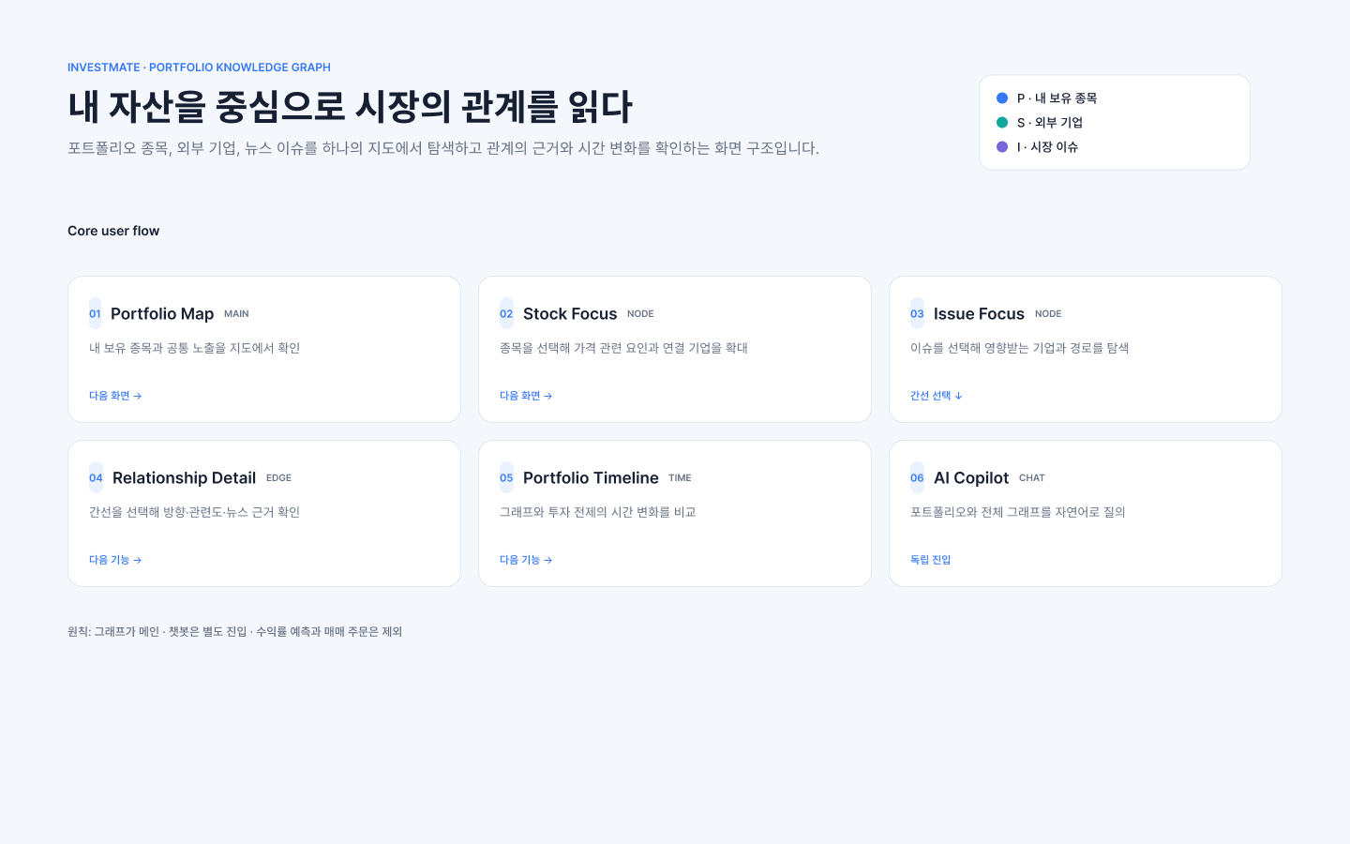
FIGMA 통합
FIGMA
INTEGRATION
Figma 핵심 화면 구조
31 / 43
요구사항 화면 ID와 Figma의 6개 탐색 단위를 하나의 구조로 정렬
화면 ID 연결
01 Portfolio Map
D-GRP-01 메인 그래프
02 Stock Focus
D-COM-01 기업 상세
03 Issue Focus
D-GRP-02·03 이슈 경로
04 Relationship Detail
D-GRP-04·06 관계 근거
05 Portfolio Timeline
D-BRF-01·02 시간 변화
06 AI Copilot
D-AI-01 맥락 질문
관리자 화면은 요구사항 문서 기준을 유지하고 관리자 화면 설계 범위를 별도 화면으로 정리
31
Notes:
출처: Figma 파일 ‘돈벌레 최종 프로젝트’, node 5:2 InvestMate / Overview. 화면 ID는 원본 요구사항 기반 화면계획서와의 통합 매핑.

Slide 32
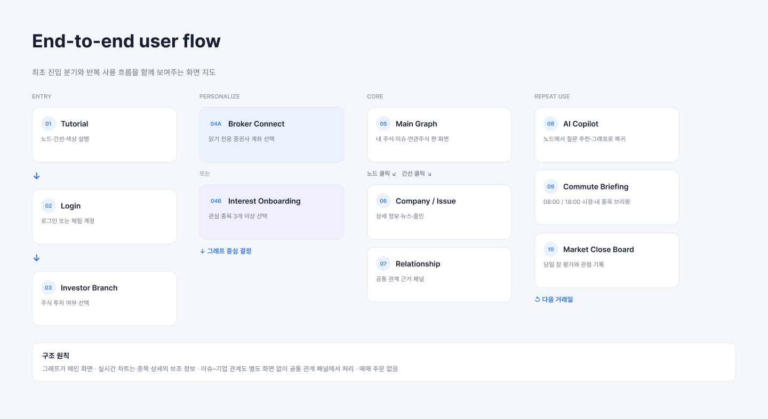
FIGMA 통합
FIGMA
INTEGRATION
통합 사용자 흐름
32 / 43
최초 진입, 개인화, 그래프 탐색, 반복 사용을 요구사항 화면과 연결
문서 연결
ENTRY
D-AUT-01·02
D-ONB-01
PERSONALIZE
D-ONB-02
D-WAT-01
CORE
D-GRP-01~06
D-COM-01·02
REPEAT USE
D-AI-01
D-BRF-01·02
Market Close Board는 신규 화면 ID 부여 필요
32
Notes:
출처: Figma 파일 ‘돈벌레 최종 프로젝트’, node 11:2 InvestMate / Full User Flow. 오른쪽 화면 ID는 원본 요구사항 문서의 대응 범위.

Slide 33
통합 매핑
FIGMA
INTEGRATION
요구사항 화면과 Figma 화면의 교차표
33 / 43
요구사항 정의서와 기능명세서는 기존 화면 ID를 기준으로 연결
기능 영역 | 요구사항 화면 ID | Figma 화면 | 통합 기준
회원·온보딩 | D-AUT-01·02 / D-ONB-01·02 / D-WAT-01 | Tutorial·Login·Investor Branch Broker Connect·Interest Onboarding | 진입 분기·개인화 저장
관계 그래프 | D-GRP-01 | Portfolio Map / Main Graph | 그래프를 메인 화면으로 사용
기업 상세 | D-COM-01·02 | Stock Focus / Company / Issue | 기업 선택 맥락과 기간 조건 유지
시장 이슈 | D-GRP-02·03 | Issue Focus / Issue detail drawer | 이슈 판단과 영향 경로 연결
관계 근거 | D-GRP-04·06 | Relationship Detail / Relationship | 근거 패널 또는 모달 표시
시간 변화 | D-BRF-01·02 / D-COM-01 | Portfolio Timeline / Commute Briefing | 브리핑·기업 타임라인 역할 분리
AI 질문 | D-AI-01 / M-AI-01 | AI Copilot | 선택한 기업·이슈·관계 맥락을 질문에 유지
관리자 | A-ADM-01~05 | Figma 상세 없음 | 요구사항 유지, 설계 추가
33
Notes:
통합 근거: 원본 요구사항 기반 화면계획서 4쪽·29쪽, Figma node 5:2 및 11:2.

Slide 34
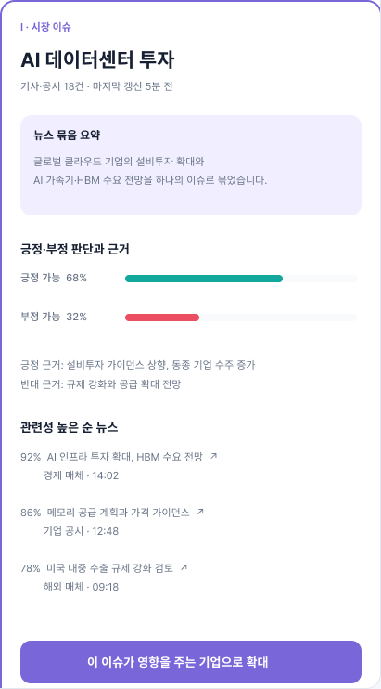
이슈 상세
FIGMA
INTEGRATION
Issue detail drawer 통합 명세
34 / 43
Figma 선택 화면을 요구사항의 이슈·영향 경로·근거 흐름에 연결
화면 역할
이슈 노드나 동시 이슈 카드를 선택하면 우측 드로어가 열리고, 기사 묶음의 요약과 판단 근거를 한 화면에서 확인한다.
표시 정보
행동과 결과
이슈명과 문서 건수
뉴스 묶음 요약
긍정·부정 가능성과 반대 근거
관련성 높은 순 뉴스
영향 기업으로 확대
D-GRP-03 경로 강조 상태로 전환
뉴스 항목 선택
원문 새 창 또는 D-GRP-04 근거 모달
정책 확정 필요
화면 ID와 상태
연결 ID D-GRP-02·03·04 / M-GRP-01
권장 상태 로딩 · 판단 없음 · 뉴스 없음 · 원문 없음 · 권한 제한
복귀 규칙 닫기나 뒤로 가기 시 선택 이슈와 그래프 필터를 유지
현재 Figma에는 닫기 동작과 뉴스 원문 열기 규칙이 명시되지 않아 화면 확정 전에 동작 정책을 결정해야 함
34
Notes:
출처: Figma 파일 ‘돈벌레 최종 프로젝트’, node 32:333 Issue detail drawer. 연결 화면 ID와 상태는 원본 요구사항 기반 화면계획서 11~15쪽을 기준으로 통합.

Slide 35
정합성 정리
FIGMA
INTEGRATION
통합 적용 기준과 설계 보완 기준
35 / 43
두 자료의 역할을 분리해 화면명, 상태, 이동 규칙을 하나의 기준으로 운영
구분 | 통합 적용 기준 | 설계 보완
화면명 | 사용자 화면은 한국어, Figma 영문명은 협업용 별칭으로 병기 | 설계 반영안 · 37쪽
진입 흐름 | Tutorial → Login → Investor Branch 이후 계좌 연결 또는 관심종목 선택 | 정책 확정 · 38쪽
이슈 상세 | 데스크톱 412px 우측 드로어, 모바일은 전체 화면 또는 높은 바텀시트 | 상태 정의 · 39쪽
관계 근거 | 간선 선택 후 공통 Relationship Detail을 열고 근거 모달로 연결 | 유형·권한 정의 · 40쪽
시간 기능 | Portfolio Timeline은 기업 타임라인과 브리핑의 시간 비교 역할로 분리 | D-BRF-03 부여 · 41쪽
관리자 | A-ADM-01~05 요구사항을 유지 | A-ADM-01~05 설계 · 42~43쪽
요구사항 정의서와 기능명세서를 기준으로 6개 설계 보완 항목을 반영했다. 미결정 정책은 확정값으로 바꾸지 않고 설계 가정으로 구분한다.
35
Notes:
후속 반영 근거: 줍_요구사항정의서_양식적용_v1.0.xlsx, 줍_기능·비기능명세서_상세형_v1.2.xlsx. 상세 근거는 36~43쪽 발표자 노트 참조.

Slide 36
관계 그래프
DESKTOP
GRAPH SCOPE
메인 관계 그래프 노드 구성
36 / 43
22개 기업과 외부 원인을 산업 생태계와 시장 변수 기준으로 연결
반도체 설계·IP
제조·메모리·장비
연산 칩과 아키텍처 중심
파운드리·메모리·공정 장비
NVIDIA
AMD
Intel
Broadcom
ASML
TSMC
삼성전자
SK하이닉스
Micron
Arm Holdings
Apple
한미반도체
DB하이텍
AI·클라우드 플랫폼
기업 IT·통신
AI 서비스와 데이터센터 수요
기업 전환과 네트워크 인프라
Microsoft
Alphabet
Amazon
Meta
네이버
LG CNS
삼성SDS
SK텔레콤
카카오
외부 원인 노드
AI 데이터센터 수요
반도체 업황·재고
스마트폰·PC 수요
전력 가격
데이터센터 전력
실리콘 웨이퍼
희토류·구리
원/달러 환율
수출 규제
금리
표시 규칙 기본 화면은 선택 노드 중심 1~2단계만 노출 · 검색/필터로 기업군과 원인군 전환 · 모바일은 목록형 관계 요약을 우선
줍 서비스 화면계획서
36
Notes:
출처: 줍_요구사항정의서_양식적용_v1.0.xlsx의 요구사항 정의서·정책 결정 시트, 줍_기능·비기능명세서_상세형_v1.2.xlsx의 회원가입·로그인·메인 그래프·기업 상세·타임라인·AI 평가·관리자 시트.

Slide 37
명칭 정렬
SPEC
FOLLOW-UP
화면·컴포넌트 명칭 매핑
37 / 43
화면 ID는 요구사항 추적 기준으로 유지하고 영문명은 Figma 협업 별칭으로 사용
화면 ID | 사용자 화면명 | Figma 별칭 | 화면 구성 단위
D-AUT-01 | 서비스 시작 방식 | Tutorial | StartMethodPage
D-AUT-02 | 로그인 | Login | LoginPage
D-ONB-01 | 투자 여부 선택 | Investor Branch | InvestorBranchPage
D-ONB-02 | 가상계좌 연결 | Broker Connect | MockAccountConnectPage
D-WAT-01 | 관심종목 선택 | Interest Onboarding | WatchlistOnboardingPage
D-GRP-01 | 관계 그래프 | Portfolio Map | PortfolioMapPage
D-COM-01 | 기업 상세 | Stock Focus | CompanyDetailPage
D-GRP-02·03 | 이슈 상세 | Issue Focus | IssueDetailDrawer
D-GRP-04·06 | 관계 상세·근거 | Relationship Detail | RelationshipDetailPanel
D-BRF-01·02 | 출퇴근 브리핑 | Commute Briefing | CommuteBriefingPage
D-BRF-03 | 장 마감 보드 | Market Close Board | MarketCloseBoardPage
D-AI-01 | AI 질문 | AI Copilot | AiCopilotPanel
줍 서비스 화면계획서
37
Notes:
근거: 화면계획서 33쪽 교차표. 신규 결정: Market Close Board는 기존 D-BRF-01·02 다음 번호인 D-BRF-03으로 부여. 개발 컴포넌트명은 명세 기반 설계 가정이며 팀 코드 규칙에 따라 변경 가능.

Slide 38
진입 정책
SPEC
FOLLOW-UP
비회원과 초기 진입 정책
38 / 43
로그인 여부와 초기 설정 완료 상태를 분리해 화면 이동과 기능 권한을 결정
1
시작 방식 선택
2
인증 분기
3
투자 여부
4
개인 설정
5
메인 그래프
이메일 로그인, 회원가입, 소셜 로그인, 비회원 시작
회원은 초기 설정 여부 확인. 비회원은 개인 설정 없이 진행
처음 이용하는 회원만 투자자 또는 비투자자 선택
투자자는 가상계좌, 비투자자는 관심종목 선택
관계 그래프 진입 후 회원·비회원 모두 튜토리얼 제공
비회원 경로: 2단계에서 개인 설정을 건너뛰고 5단계로 이동. 튜토리얼 진행·완료·건너뛰기 상태는 저장하지 않음.
기능 | 비회원 | 회원 | 상태·오류 규칙
메인 관계 그래프 | 허용 | 허용 | 조회 실패 시 현재 화면에서 안내하고 재시도
그래프 튜토리얼 | 허용, 상태 미저장 | 허용, COMPLETED·SKIPPED 저장 | 로딩 실패가 메인 그래프 이용을 막지 않음
가상계좌·관심종목 | 차단, 로그인 안내 | 초기 설정에서 허용 | 연결 실패 시 재시도 또는 관심종목 선택
AI 질문 | 차단, 로그인 안내 | 조회 권한 범위에서 허용 | 보호 기능은 화면과 서버 모두 권한 검사
줍 서비스 화면계획서
38
Notes:
출처: 줍_요구사항정의서_양식적용_v1.0.xlsx 요구사항 정의서 5~16번, 줍_기능·비기능명세서_상세형_v1.2.xlsx 회원가입·로그인 B67:B74 및 온보딩·튜토리얼 B11:B45. 기존 검증 기준의 ‘비회원은 계좌 인증 없이 관심종목 선택’ 문구는 상세 명세와 충돌하므로 상세 명세를 우선 적용.

Slide 39
이슈 상세
SPEC
FOLLOW-UP
이슈 상세 드로어 상태 정의
39 / 43
D-GRP-02·03에서 닫기와 원문 열기, 빈 상태, 실패 상태를 같은 규칙으로 처리
1
데스크톱
2
모바일
3
닫기
412px 우측 드로어. 배경 그래프와 선택 이슈를 유지
전체 화면 또는 높은 바텀시트. 스크롤과 닫기 동작 제공
닫기 버튼, ESC, 뒤로 가기에서 이전 그래프 맥락으로 복귀
상태 | 화면 표시 | 동작 규칙
원문 링크 있음 | 제목·출처·발행 시각·관련 설명과 원문 열기 | 새 창에서 열고 현재 드로어 상태 유지
원문 링크 없음 | 원문을 제공하지 않는 자료입니다 | 비활성 링크 대신 확보된 설명과 출처 유지
원문 접근 실패 | 접근 실패 안내 | 확보된 제목·출처·인용을 유지하고 원문 열기만 재시도
연결 자료 0건 | 연결된 자료 없음 | 빈 목록을 오류처럼 표시하지 않음
근거 조회 실패 | 근거 영역 오류와 다시 시도 | 이슈 요약은 유지하고 이전 이슈의 지연 응답은 폐기
줍 서비스 화면계획서
39
Notes:
출처: 줍_요구사항정의서_양식적용_v1.0.xlsx 요구사항 24·43, 줍_기능·비기능명세서_상세형_v1.2.xlsx 기업 상세·타임라인 B81:B87. 닫기 버튼·ESC·뒤로 가기 규칙은 기존 화면계획서의 복귀 규칙을 구체화한 설계 결정.

Slide 40
관계 근거
SPEC
FOLLOW-UP
관계 상세와 원문 권한 상태
40 / 43
간선의 관계 정보와 문서 접근 상태를 분리해 근거 부족과 권한 제한을 혼동하지 않음
1
간선 선택
2
관계 상세
3
근거 모달
두 기업과 선택 관계 식별자를 고정
유형, 방향, 사업·제품 범위, 현재 상태, 확인 시점
문서 제목, 출처, 발행 시각, 확보 인용, 원문 상태
구분 | 표시 항목 | 상태 규칙
관계 유형 | 공급, 고객, 경쟁, 투자 등 확인된 유형 | 미확정 유형은 임의 분류하지 않고 판단 보류
방향·범위 | 출발·도착 기업, 관련 사업·제품 | 방향 없는 관계와 양방향 관계를 구분
상태·시점 | 현재 상태, 관계 확인 시점 | 문서 발행 시각과 관계 확인 시점을 따로 표시
원문 이용 가능 | 원문 링크와 확보된 인용 | 현재 조회 권한을 확인한 뒤 외부 원문 열기
링크 없음·접근 실패 | 미제공 또는 접근 실패 | 확보 근거 유지. 최신 자료로 몰래 교체하지 않음
삭제·비공개·권한 없음 | 제공 불가 | 보호 내용을 반환하지 않고 권한 상태를 안내
줍 서비스 화면계획서
40
Notes:
출처: 줍_요구사항정의서_양식적용_v1.0.xlsx 요구사항 23~25·46·50, 줍_기능·비기능명세서_상세형_v1.2.xlsx 메인 그래프 B95:B113 및 AI 챗봇 B85:B87.

Slide 41
시간 기능
SPEC
FOLLOW-UP
D-BRF-03 장 마감 보드
41 / 43
퇴근 브리핑의 회차 정보를 한눈에 비교하는 화면. Figma 별칭은 Market Close Board
화면 ID
1
회차 선택
2
시장 요약
3
핵심 이슈
4
변수·근거
D-BRF-03
발행일과 퇴근 구분, 데이터 기준 시점
국내 증시 동향과 주요 변화
선정 기준을 충족한 이슈 최대 3개
관련 기업, 시장 변수, 관계 경로와 문서
MarketCloseBoardPage
영역 | 표시 기준 | 상태·이동
회차 헤더 | 발행일, 퇴근 구분, 데이터 기준 시점, 생성 시각 | 미생성·생성 중·실패·발행·제공 중단을 구분
시장 요약 | 해당 회차에 고정된 국내 시장 요약 | 이후 수집 데이터로 과거 내용을 자동 변경하지 않음
핵심 이슈 | 제목, 요약, 선정 이유, 관련 기업. 최대 3개 | 기준 충족 이슈가 부족하면 개수를 억지로 채우지 않음
시장 변수 | 변수 변화와 영향 해석을 분리 | 자료 없음과 지연을 구분하고 예측값처럼 표시하지 않음
관계·근거 | 이슈와 기업의 경로, 뉴스·공시 | D-GRP-03·04로 이동하며 회차 기준 시점을 유지
줍 서비스 화면계획서
41
Notes:
출처: 줍_요구사항정의서_양식적용_v1.0.xlsx 요구사항 28~37, 줍_기능·비기능명세서_상세형_v1.2.xlsx 출퇴근 브리핑 시트. 화면 ID D-BRF-03과 화면명은 기존 D-BRF-01·02 체계를 확장한 설계 결정.

Slide 42
관리자
SPEC
FOLLOW-UP
A-ADM-01~05 관리자 화면 구조
42 / 43
기능명세서 16개 관리자 기능을 5개 화면으로 묶어 Figma 설계 단위를 정의
화면 ID | 화면명 | 연결 요구사항·기능 | 핵심 영역
A-ADM-01 | 운영 대시보드 | 요구사항 84 · FS072 | 시스템 요약, 갱신 시각, 상세 관리 화면 진입
A-ADM-02 | 통계·AI 품질 | 요구사항 77~78 · FS065 · FS066-01~03 | 관심·보유·이용 통계, 선호도, 마스킹 대화록
A-ADM-03 | 그래프 관제 | 요구사항 79 · FS067-01~03 | 분석 상태, 보류 검수, GraphDB 반영, 실패 재시도
A-ADM-04 | AI·브리핑 운영 | 요구사항 80·82·83 · FS068 · FS070 · FS071 | 사용량·비용·오류, 회차 상태, 재처리, 정정·중단
A-ADM-05 | 회원·접근 관리 | 요구사항 81·85 · FS069 · FS073 | 회원 활동, 차단·해제, 관리자 인증과 권한
공통 내비게이션
대시보드 통계·AI 품질 그래프 관제 AI·브리핑 운영 회원·접근 관리
각 화면은 목록과 상세 드로어를 기본 구조로 사용하고, 상태 변경 작업은 현재 상태 확인과 권한 검사를 선행한다.
줍 서비스 화면계획서
42
Notes:
출처: 줍_요구사항정의서_양식적용_v1.0.xlsx 요구사항 정의서 A82:H91, 줍_기능·비기능명세서_상세형_v1.2.xlsx AI 평가·관리자 A1:B229. A-ADM-01~05 묶음은 화면계획서 33·35쪽의 기존 범위를 유지한 정보 구조 설계.

Slide 43
관리자
SPEC
FOLLOW-UP
관리자 공통 상태와 권한 규칙
43 / 43
Figma 화면 설계에서 모든 관리자 화면이 공유해야 할 접근·오류·감사 기준
구분 | 기본 규칙 | 화면 상태
접근 | 승인된 관리자만 허용. 일반 회원 권한과 분리 | 미로그인·만료 시 재로그인, 권한 없음은 접근 차단
민감 정보 | 통계에 실명 등 식별 정보 제외. 대화록은 별도 권한과 마스킹 | 마스킹 또는 열람 기록 저장 실패 시 원문을 제공하지 않음
0건·집계 불가 | 정상 0건, 분모 없음, 집계 실패를 구분 | 0, 평가 없음, 집계 불가를 서로 다른 상태로 표시
상태 변경 | 대상·현재 상태·사유·처리 권한을 확인 | 처리 중 버튼 비활성화, 실패 시 상태 재조회 후 허용된 재시도
이력 | 처리자·대상·시각·사유·이전 상태·결과 보존 | 정정·중단·허용·거부·차단을 조용한 덮어쓰기로 처리하지 않음
갱신 | 위젯별 갱신 시각과 부분 실패를 표시 | 이전 값 사용 시 이전 값임을 명시하고 실패를 0으로 대체하지 않음
Figma 기본 프레임
좌측 내비게이션 / 상단 권한·갱신 상태 / 필터 바 / 목록 또는 통계 / 우측 상세 드로어
확인·재시도가 필요한 조작은 상세 드로어 또는 확인 모달에서 수행
줍 서비스 화면계획서
43
Notes:
출처: 줍_요구사항정의서_양식적용_v1.0.xlsx 요구사항 77~85, 줍_기능·비기능명세서_상세형_v1.2.xlsx AI 평가·관리자 시트 FS065~FS073. 권한 등급, SSO·ID/PW 지원 방식, 집계 기간과 분모·분자는 정책 결정이 남아 있어 화면에서 미결정 상태로 유지.

